Slide 1



参赛单位：中山大学
参赛人员：黎红波，杜江溯，时书纳 指导老师：杜云飞
队伍编号：12
PAC2018技术报告

Slide 2
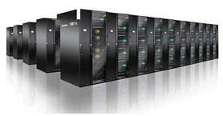
目 录
    应用程序简介
    应用程序运行环境
    应用程序分析
    应用程序运行和优化过程
    应用程序运行和优化结果
  赛题一：
  赛题二：

Slide 3
1.1 应用程序简介
问题介绍：
普林斯顿三维斜压海流数值模式用于模拟潮流、风生流、混合层和跃层、热盐环流、海洋环流和输运及与大气环流模式和冰模式的耦合。赛题一针对青岛海洋科学与技术国家实验室计算集群，对海洋一所基于POM98的MPI并行版本优化加速。
优化方向：
编译器优化，向量化，细粒度并行。

Slide 4
1.2 应用程序运行环境
本程序采用组委会提供青岛海洋科学与技术国家实验室运行环境
处理器： Intel Xeon处理器E5-2690V3 2.60GHz/L3=30M, 12 cores. 128GB DDR4 Network: Intel 100GB Omni-Path
系统版本：Linux version 3.10.0-327.el7.x86_64
编译环境： ifort (icc) 17.0.1 / gcc 4.8.5 20150623
辅助库/包：netcdf-3.6.3，intel_mkl_2017.3.196

Slide 5
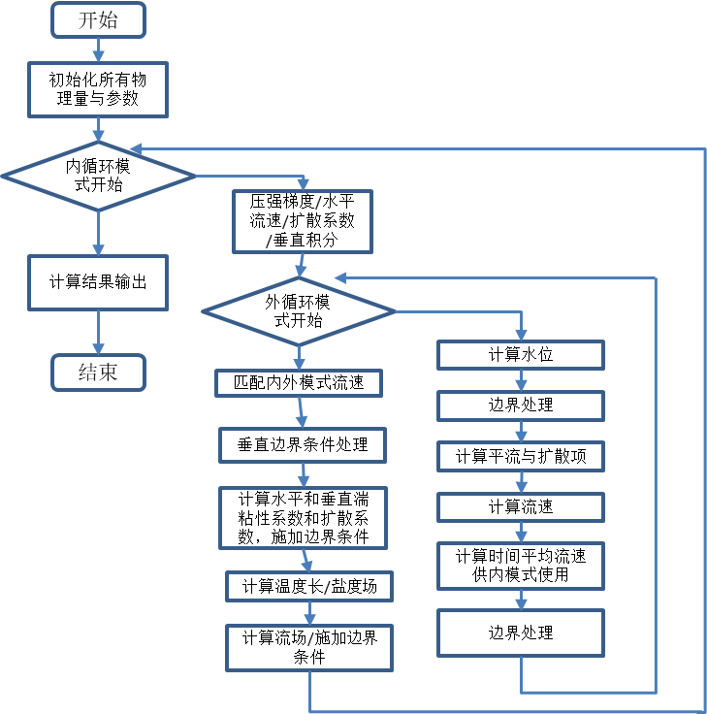
1.3 应用程序分析
POM算法流程分析：
如右图
POM算法正确性：
运行结果通过compare.f与未改代码结果的比对，误差小于0.01。

Slide 6
1.3 应用程序分析
POM程序热点分析：
pommpi.f -> pom.f -> pom98.f -> advct.f advq.f advu.f advv.f advt.f profq.f proft.f profu.f profv.f mpi.f
程序入口及初始化
内存分配
循环部分占用主要时间
循环中使用的主要函数（计算量最大）

Slide 7
1.4 应用程序运行和优化过程
 | 优化项目 | 运行时间 | 提升
1 | 原始程序，原始程序已经经过MPI并行以及-O3较为激进的优化。 | 2082.157s | 0%
+ | 向量化。向量化报告指出pom98.f中有较多未向量化的循环，而其他程序仅少量。 !DIR$ IVDEP / SIMD | 2030.500s | 2.544%
+ | -inline-level=2 | 2022.858s | 2.93%
+ | 数据对齐，编译制导+编译选项 !dir$ vector aligned+-align array64byte | 1987.505s | 4.762%
+ | 使用AVX-256 intrinsics优化循环及部分代码简化，调用C接口。 | 1920.724s | 8.43%
+ | 数据预取 !DIR$ PREFETCH+ -qopt-prefetch=4 | 1850.522s | 12.52%
+ | 通信同步改异步并与计算重叠 | 效果不佳 | -
+ | openmp 编译制导等语句 | 1756.433s | 18.54%
 | 最终优化 | 1662.669s | 25.23%
取各进程输出运行时间结果的平均值
（集群无法独占节点，时间结果波动较大）。

Slide 8
2.1 应用程序简介
问题介绍：
SOBI算法是一个用于将混合信号X(t)还原成源信号S(t)的迭代盲源分析算法。利用分解矩阵W可以估算源信号S^(t) = W×X(t)。
SOBI算法分为两步：计算关联矩阵；联合对角化。

Slide 9
2.2 应用程序运行和优化过程
主要内容：
  应用程序修改为c语言版本，自定义matrix结构体来管理数据结构，使用MKL矩阵运算库来进行关键的矩阵运算，对耗时的迭代过程使用MPI等方法进行优化；
  运行结果与W_standard比较后符合正确性要求；
  最终版本运行仅需：29.2s;

Slide 10
2.2 应用程序运行和优化过程
  主要优化点概括：
  使用MKL矩阵运算库，加速矩阵运算；
  编译器优化选项；
  改成MPI版本，实现MPI并行；
  利用编译制导进行openmp并行以及细粒度优化；

Slide 11
2.2 应用程序运行和优化过程
  利用MKL函数实现矩阵计算：
LAPACKE_dsyevd(LAPACK_ROW_MAJOR, 'V', 'U', col, A, row, wr);
cblas_dgemm(CblasRowMajor, CblasNoTrans, CblasTrans, … A, lda, B, ldb, beta, C, ldc);
cblas_drotm (n, x, incx, y, incy, param);
cblas_dscal(n, beta, Y, incY);
编译器优化选项:
-Ofast -Wall -fasm-blocks -qopt-prefetch -qopt-dynamic-align -I. -mcmodel=medium -qopenmp -xCORE-AVX2 -ftz -g

Slide 12
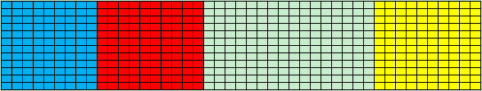
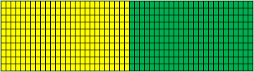
2.2 应用程序运行和优化过程
  利用MPI并行：
V(:,pair) = V(:,pair)*G ;
A(pair,:) = G' * A(pair,:) ;
While
{
for p~(1,127)
{
for q~(2,128)
{
…
}
…
}
…
}
A(:,[Ip Iq])= F(A(:,Ip),A(:,Iq),c,s);
Ip
Iq
A:128 * (41*128);
rank 0
rank 1

Slide 13
2.2 应用程序运行和优化过程
利用编译制导语句进行优化：
快速开方求倒数
static inline double myinvsqrt(double x)
{
double xhalf = 0.5*x;
float xf = (float)x;
__asm__
{
movss xmm1,xf
rsqrtss xmm1,xmm1
movss xf,xmm1
}
x = (double)xf;
x = x*(1.5-xhalf*x*x);
x = x*(1.5-xhalf*x*x);
return x;
}
#pragma simd
#pragma omp parallel for schedule(dynamic) private(t)
#pragma omp section
包括串并行混合进行迭代降低通信开销 （前180次由MPI并行完成，后面的迭代由串行完成）

Slide 14
2.3 应用程序运行和优化结果
优化内容 | 运行时间（s） | 加速比
原始程序(matlab) | 186.510818 | -
原始程序(C语言) | 282.151s | -33.90%
编译器优化 | 74.610s | 149.98%
MPI并行(42个进程) | 68.535742s | 172.14%
串并行混合 | 56.983910s | 227.30%
利用AVX（2）指令 | 55.718212s | 234.74%
细粒度 | 55.253094s | 237.56%
串行openmp | 41.253s | 352.15%
MPI并行(2个进程) | 35.352471s | 427.58%
串并行混合 | 29.2s | 538.73%
最终版本 | 29.2s | 538.73%

Slide 15


